Slide 1
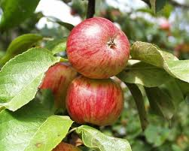
Plod a semeno

Slide 2
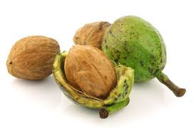
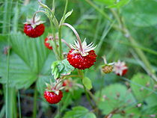
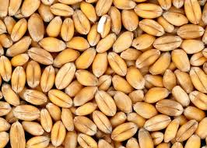
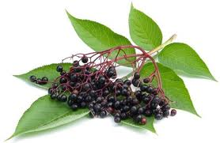
Význam plodu a semena
Rozmnožovacie orgány
Potrava pre živočíchy a človeka
Niektoré obsahujú liečivé látky

Slide 3
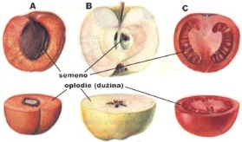
Stavba plodu

Slide 4
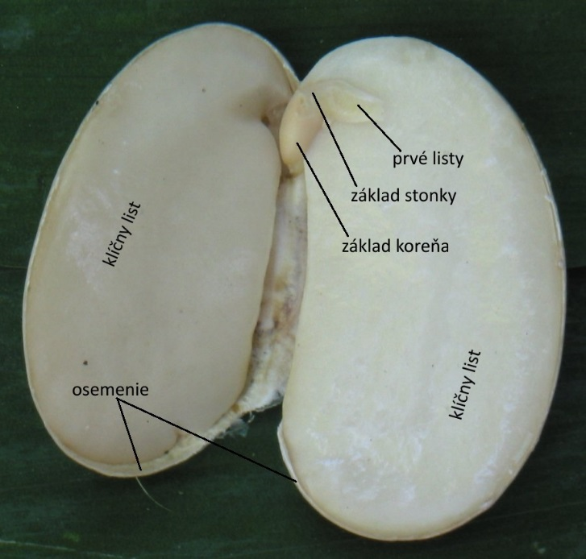
Semeno vzniká z oplodneného vajíčka.
Časti semena:
Osemenie – chráni zárodok
Zárodok – tvorí základ novej rastliny
Klíčne listy – obsahujú zásobné látky pre rast novej rastliny

Slide 5
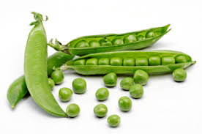
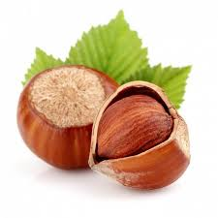
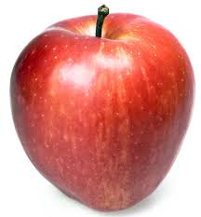
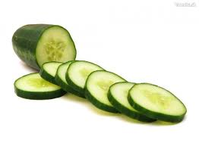
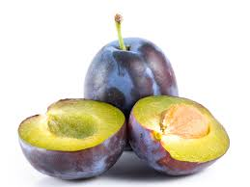
PLODY
Dužinaté
Suché
malvica
kôstkovica
bobuľa
pukavé
nepukavé

Slide 6
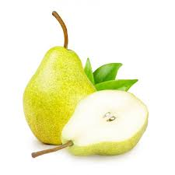
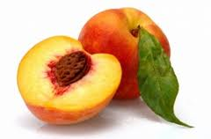
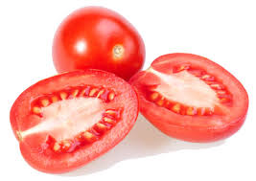
Dužinaté plody
Malvica - dužinatý plod s viacerými
semenami
Kôstkovica – nachádza sa v nej veľmi tvrdá
vnútorná časť oplodia (kôstka);
stredná časť oplodia je šťavnatá (dužina)
a vonkajšia blanitá (šupka)
Bobuľa – typ šťavnatého plodu,
spravidla je viacsemenný

Slide 7
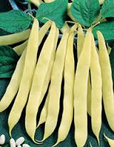
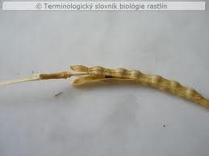
Suché plody
Pukavé
Struk - vytvára sa z jedného plodolistu a otvára sa dvomi časťami od vrcholu
smerom dole (hrach, fazuľa, bôb)
Šešuľa - uprostred je rámik a v ňom je blanitá prepážka. Na rámiku sú na oboch okrajoch prirastené pútkom semená

Slide 8
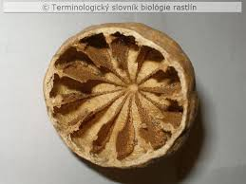
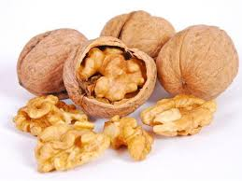
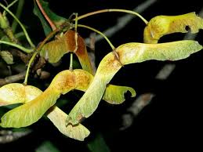
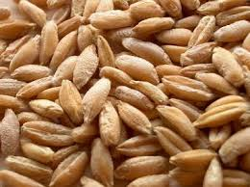
Tobolka - viacplodolistový plod, môže sa otvárať rôznymi spôsobmi
Nepukavé
Oriešok - plod s jedným voľným semenom
Nažka - má blanité alebo kožovité oplodie; opadáva v celosti
Zrno - plod, kde osemenie a oplodie spolu zrastajú

Slide 9
Čo ste si zapamätali?

Slide 10
1. Klikni na pojmy, ktoré označujú časti semena!
oplodie
osemenie
semeno
nažka
zárodok
klíčne listy
2. Označ správnu možnosť!
Plody delíme na:
suché a pukavé
nepukavé a pukavé
suché a dužinaté
dužinaté a pukavé
dužinaté a nepukavé
3. Klikni na pojmy, ktoré označujú časti plodu
oplodie
semeno
osemenie
malvica

Slide 11
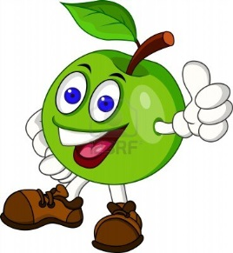
4. Označ názvy rastlín, ktoré majú dužinaté plody!
rajčiak
kapusta
marhuľa
jablko
javor
vinič
orech
baza
5. Označ názvy rastlín, ktoré majú suché plody!
broskyňa
repka
višňa
fazuľa
paprika
lieska
pšenica

Slide 12
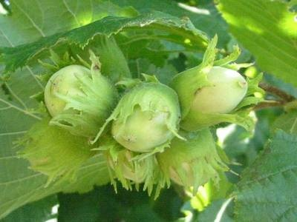
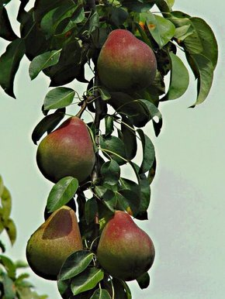
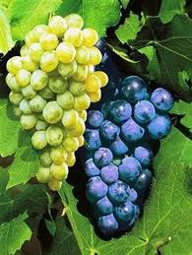
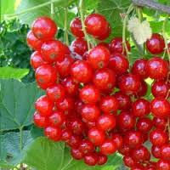
Označ obrázky, na ktorých sú malvice!
Označ obrázky, na ktorých sú bobule!

Slide 13
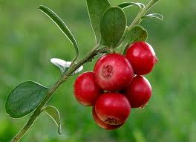
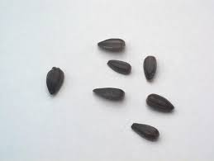
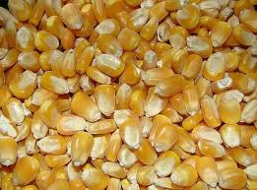
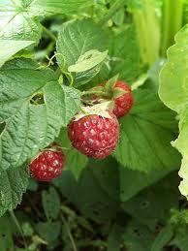
Označ obrázky, na ktorých sú suché nepukavé plody

Slide 14
Ďakujem za pozornosť

